Slide 1
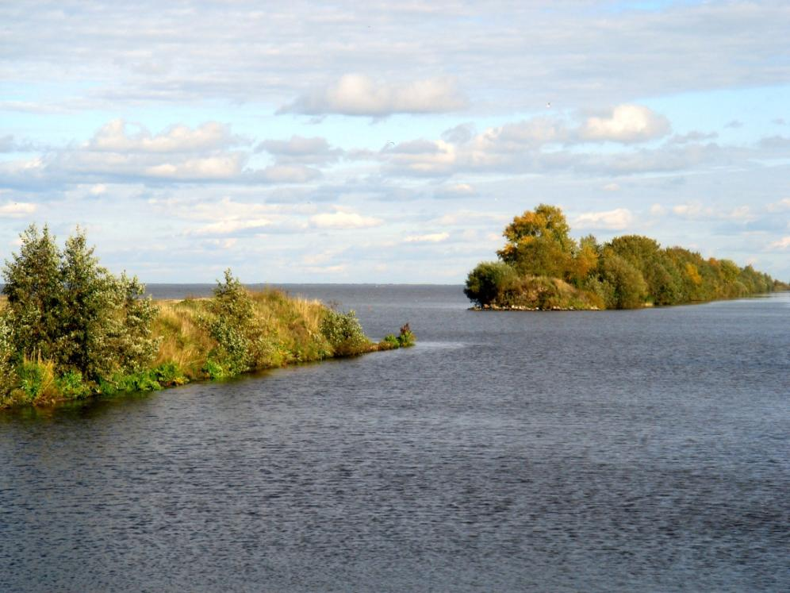
Бюджет для граждан к проекту решения Представительного Собрания района «О районном бюджете на 2021 год и плановый период 2022-2023 годов»

Slide 2
Уважаемые жители Белозерского района
Перед вами информационный материал –
«Бюджет для граждан»,
где в доступной и понятной форме отражены основные параметры бюджета Белозерского района
на 2021 год и плановый период 2022 и 2023 годов.
Создавая «Бюджет для граждан», мы стремились обеспечить реализацию принципов прозрачности и открытости бюджетных данных, ведь вопросы наполнения и расходования бюджета затрагивают интересы каждого жителя Белозерского района.

Slide 3
Основные подходы к формированию бюджета
На основе базового сценария социально экономического развития района
С учетом изменений федерального , регионального и местного законодательства по налогам
С учетом необходимости выполнения условий соглашений с Департаментом финансов области .

Slide 4
Основные показатели социально –экономического развития района
Среднесписочная численность работников, чел.
Оборот розничной торговли,
млн.руб.
3 832
3 829
3 829
1 981,5
2 078,2
2 140,6
2 183,4
3 829
2020 (оценка) 2021 2022 2023
Инвестиции в основной капитал,
(в ценах соответствующих лет), млн.руб.
410,0 294,1 297,9 283,0
2020 (оценка)
2021
2022
2023
Индекс потребительских цен в среднем за год, в % к предыдущему году
103,2% 103,6% 103,9% 104,0%
2020 (оценка) 2021 2022 2023
Фонд начисленной заработной платы всех работников, млн.руб.
2020 (оценка) 2021 2022 2023
Среднемесячная номинальная начисленная заработная плата, тыс.руб.
1 701,6
1 794,6
1 906,3
34,8
37,0
39,1
41,5
1 602,6
2020 (оценка)
2021
2022
2023
2020 (оценка)
2021
2022
2023

Slide 5
Основные задачи и направления бюджетной политики на 2021 - 2023 годы
Обеспечение устойчивости и сбалансированности районного бюджета
Укрепление доходной базы бюджета
Обеспечение реализации указов Президента
Российской Федерации
Сохранение социальной направленности бюджета
увеличение объема средств, направляемых на
развитие района
дальнейшее сокращение объема муниципального
долга района

Slide 6
С 1 января 2021 года
ЕНВД
Дифференцированные нормативы отчислений от УСН
На 2021 год 15,66%
На 2022 год 17,30%
На 2023 год 16,64%
Дополнительные нормативы отчислений НДФЛ (фиксированный платеж) – 50%
в 2020 -2022 годы
Дополнительные нормативы отчислений НДФЛ –
2021
2022
2023
Единые нормативы отчислений НДФЛ в бюджеты сельских поселений – 8%
в 2021 году
41,21%
51,21%
51,21
%

Slide 7
Налог на доходы физических лиц (тыс.руб.)

Slide 8
Акцизы по подакцизным товарам (тыс.руб.)
Дифференцированный норматив отчислений от акцизов
0,2244%

Slide 9
Налог, взимаемый в связи с применением упрощенной системы налогообложения (тыс.руб.)

Slide 10
Единый сельскохозяйственный налог. Налог, взимаемый в связи с применением патентной системы налогообложения (тыс.руб.)

Slide 11
Государственная пошлина (тыс.руб.)

Slide 12
Доходы от использования и реализации имущества(тыс.руб.)
Наименование доходного источника | 2020 год ожидаем | 2021 год план | 2022 год план | 2023год план
Арендная плата за земельные участки, средства от продажи прав на заключение договоров аренды | 2 395,0 | 2 421,0 | 2 421,0 | 2 421,0
Арендная плата, а также средства от продажи права на заключение договоров аренды за земли в собственности муниципальных районов | 111,6 | 110,0 | 110,0 | 110,0
Аренда имущества, находящегося в оперативном управлении | 680,0 | 350,0 | 350,0 | 350,0
Аренда имущества казны | 520,0 | 639,0 | 505,0 | 404,0
Прочие поступления от использования имущества | 387,5 | 386,0 | 386,0 | 386,0
Реализация имущества | 1657,5 | 545,0 | 634,0 | 635,0
Реализация земельных участков, государственная собственность на которые не разграничена | 600,0 | 319,0 | 319,0 | 319,0
ИТОГО: | 6 351,6 | 4 770,0 | 4 725,0 | 4 625,0

Slide 13
Основные направления межведомственного взаимодействия в целях укрепления доходной базы бюджета
Принятие мер по сокращению задолженности по платежам в бюджет
Выявление неиспользованных резервов роста налоговой базы
Легализация доходов, прибыли физических и юридических лиц
Выработка мер по увеличению отдачи в отдельных секторах экономики
Разработка Планов мероприятий (дорожных карт) совместных действий Межрайонной ИФНС №5 и отделением ССП по решению проблемных вопросов собираемости налогов.
БЮДЖЕТНЫЙ ЭФФЕКТ
(в консолидированный бюджет района),
млн. руб.

Slide 14
Объем и структура безвозмездных поступлений в районный бюджет
млн. руб.

Slide 15
Прочие безвозмездные поступления на 2021 год
На осуществление части полномочий по вопросам
местного значения
6 913,7 тыс. руб.
Поступления от денежных пожертвований предоставляемых
физическими лицами в рамках реализации проекта
«Народный бюджет»
9,5 тыс. руб.
Пожертвования юридических лиц и индивидуальных
предпринимателей, участвующих в реализации
проекта «Народный бюджет»
19,8 тыс.руб.

Slide 16
Основные подходы к формированию расходной части районного бюджета на 2021-2023 годы
Приоритизация и повышение эффективности бюджетных расходов
Сохранение объема расходов на выплату заработной платы
работников бюджетной сферы на уровне текущего года
Недопущение роста кредиторской и дебиторской задолженности районного бюджета, принятие мер по ликвидации сложившейся задолженности
Первоочередное обеспечение публичных нормативных обязательств и других социальных выплат отдельным категориям граждан
Обеспечение выравнивания бюджетной обеспеченности муниципальных образований

Slide 17
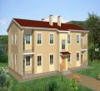
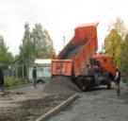
Расходы в рамках муниципальных программ
60,1 % всех расходов в 2021году будет направлено на финансирование социальной сферы
Удельный вес отдельных муниципальных программ в общем объеме «программных расходов» 2021 года

Slide 18
МП «Развитие образования Белозерского муниципального района на 2021-2025 годы»
наименование | 2021 год
Расходы на муниципальную программу | 246 934,0
Процент в общем объеме расходов | 49,2
Расходы за счет средств районного бюджета | 69 981,6
246 934,0
Дошкольное образование
77 593,5 тыс.руб.
Общее образование
156 518,4 тыс.руб.
в том числе на реализацию нац.проектов: «Современная школа» - 1 525,0 тыс.руб. «Цифровая образовательная среда» - 924,1 тыс.руб.
Дополнительное образование
6 159,8 тыс.руб.

Slide 19
МП «Обеспечение деятельности администрации Белозерского муниципального района и подведомственных учреждений» на 2021-2025 годы
наименование | 2021 год
Расходы на муниципальную программу | 69 494,6
Процент в общем объеме расходов | 13,9
Расходы за счет средств районного бюджета | 55 026,3
55 026,3 тыс.руб.
Расходы на выплату персоналу ОМС – 17 433,2
Расходы на обеспечение деятельности подведомственных учреждений -
25 893,7
Расходы на осуществление переданных полномочий – 1 554,3
Социальная поддержка ОКГ – 2 615,0
Прочие услуги (услуги хостинга, отчеты по каналам связи, электронные ключи, антивирусы), налоги, софинансирование проектов и другие.
12 874,9
тыс.руб.
Осуществление администрацией отдельных гос.полномочий – 8 462,7
Субсидии на транспортное обслуживание – 3 447,4

Slide 20
МП «Развитие культуры Белозерского муниципального района» на 2020 – 2025 годы
2021 год
38 284,6 тыс.руб.
34 322,9 тыс.руб.
средства районного бюджета
3 961,7 тыс.руб. безвозмездные поступления

Slide 21
Белозерск – Былинный город
2020 год
6 178,1 тыс. руб.
2021 год
6 656,7 тыс. руб.

Slide 22
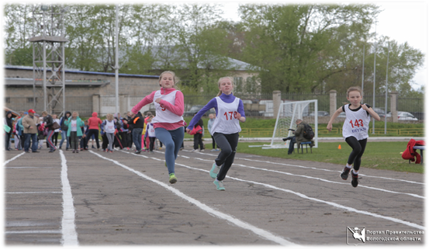
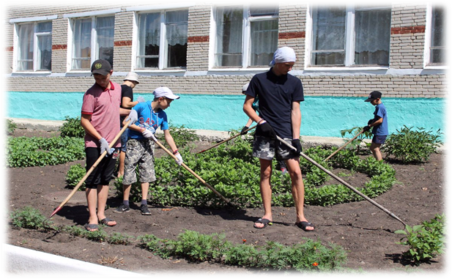
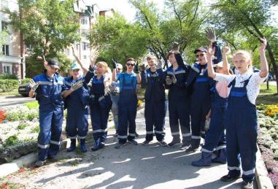
МП «Развитие физической культуры и спорта Белозерского муниципального района» на 2020 – 2025 годы
2020 год
7 189,8 тыс.руб.
2021 год
8 661,3 тыс.руб.
(+ 1 471,5)
МП «Организация отдыха и занятости детей Белозерского муниципального района в каникулярное время на 2020 – 2025 годы»
2021 год
500,0 тыс.руб.

Slide 23
МП «Управление муниципальными финансами Белозерского муниципального района на 2021 – 2025 годы»
2021 год
41 703,9 тыс.руб.
Обеспечение деятельности МКУ «Централизованная бухгалтерия» - 17 142,2 тыс.руб.
Обеспечение деятельности финансового управления – 7 289,9 тыс.руб.
Поддержание устойчивого исполнения местных бюджетов - 17 211,8 тыс.руб.
Дотация на выравнивание
5 126,0
Дотация на сбалансированность
12 085,5

Slide 24
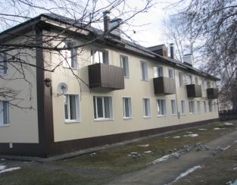
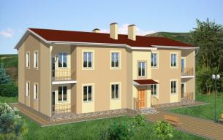
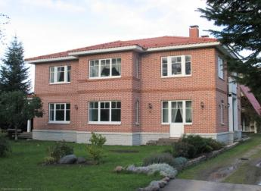
Муниципальная адресная программа по переселению граждан из аварийного жилищного фонда, расположенного на территории МО «Белозерский муниципальный район» на 2019 – 2025 годы»
6 222,4 тыс.руб.
41 259,3 тыс.руб.
3 828,2 тыс.руб.
2023 год
2021 год
2022 год

Slide 25
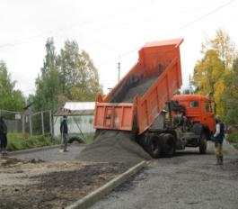
Муниципальная программа охраны окружающей среды и рационального использования природных ресурсов на 2021 – 2025 годы
2021 год – 20 000,0 тыс.руб.
2022 год – 23 451,4 тыс.руб.
2023 год - 1 000,0 тыс.руб.
МП «Развитие и совершенствование сети автомобильных дорог общего пользования муниципального значения Белозерского района»
2021 год
14 323,4 тыс.руб., в том числе 10 179,0 тыс.руб. за счет акцизов
Поселениям по переданным полномочиям
1 687,7 тыс.руб.
МО «Город Белозерск»
1 533,5 тыс.руб.
Артюшинскому сельскому поселению
250,0 тыс.руб.

Slide 26
МП «Управление и распоряжение муниципальным имуществом Белозерского муниципального района на 2020 – 2025 годы»
2021 год
10 870,7 тыс.руб.
5 216,4 тыс.руб. – субвенция на осуществление полномочий по предоставлению земельного сертификата
4 884,7 тыс.руб. – обеспечение деятельности УИО
769,6 тыс.руб. – межбюджетные трансферты из бюджета МО «Город Белозерск»
2022 год – 10 091,1 тыс.руб.
5 216,4 – субвенция на осуществление полномочий по предоставлению земельного сертификата
2023 год – 10 091,1 тыс.руб.
5 216,4 – субвенция на осуществление полномочий по предоставлению земельного сертификата

Slide 27
Муниципальная программа основных направлений кадровой политики в Белозерском муниципальном районе на 2021 – 2025 годы
Осуществление целевой подготовки
кадров (стипендии)
180,0 тыс.руб.
Профессиональное обучение, переподготовка и повышение квалификации муниципальных служащих
68,0
тыс.руб.
Меры социальной поддержки в виде выплаты компенсации по найму жилья
144,0
тыс.руб.
- 2023 годы
по 392,0 тыс.руб.

Slide 28
МП «Обеспечение профилактики правонарушений, безопасности населения на территории Белозерского муниципального района в 2021 – 2025 годах»
2021 год
235,9 тыс.руб.
МП «Формирование законопослушного поведения участников дорожного движения в Белозерском муниципальном районе
на 2021 – 2025 годы»
2021 год – 130,0 тыс.руб.
2022 год – 130,0 тыс.руб.
2023 год – 130 тыс.руб.

Slide 29
МП «Молодежь Белозерья» на 2020 – 2025 годы
2021 год – 1 267,9 тыс.руб.
Осуществление переданных полномочий по работе с детьми и молодежью – 40,0 тыс.руб.
Субсидия на иные цели учреждениям культуры – 319,2 тыс.руб.
Реализация мероприятий по обеспечению жильем молодых семей – 908,6 тыс.руб.
2022 год
2023 год
1 188,8
тыс.руб.
1 218,5
тыс.руб.

Slide 30
МП «Экономическое развитие Белозерского муниципального района на 2021 – 2025 годы»
2021 год - 493,6 тыс.руб.
Повышение инвестиционной привлекательности района – 80,0 тыс.руб.
Развитие малого и среднего предпринимательства на территории района – 413,6 тыс.руб.
Субсидия на развитие мобильной торговли в малонаселенных и труднодоступных населенных пунктах - 364,4 тыс.руб.

Slide 31
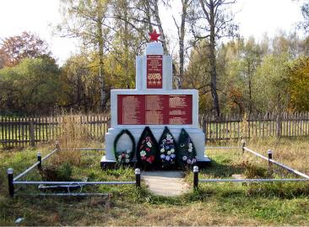
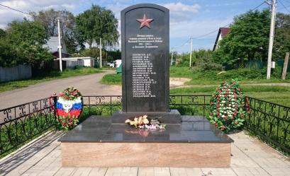
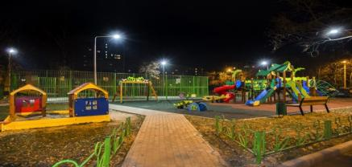
МП «Формирование современной городской среды на территории Белозерского муниципального района»
на 2021 год в сумме 284,2 тыс. рублей,
на 2021год - 203,4 тыс. рублей,
на 2022год - 203,4 тыс. рублей.

Slide 32
Непрограммные расходы
1,5 %
Общегосударственные вопросы
Расходы на обеспечение деятельности управления муниципального заказа
Расходы на обеспечение деятельности Представительного Собрания района
Резервные фонды

Slide 33
Резервный фонд
2021 год
2022 год
2023
год

Slide 34
Меры социальной поддержки граждан
тыс.руб.
2020 2021
Обеспечение жильем ОКГ (ветераны и инвалиды) | 1 936,0 | 1 318,0
Обеспечение жильем молодых семей | 1 021,8 | 908,6
Единовременная денежная выплата взамен предоставления земельного участка многодетным семьям | 4 914,8 | 5 142,7
ЕДК за коммунальные услуги | 374,0 | 360,0
Доплаты к пенсии | 2 058,0 | 2 160,0
Компенсация расходов по найму | 72,0 | 144,0

Slide 35
Финансовая помощь бюджетам поселений из районного бюджета, тыс.руб.
 | 2020 год | 2021 год | 2022 год | 2023 год
Межбюджетные трансферты, всего | 91 608,4 | 22 237,3 | 19 143,6 | 21 151,1
в том числе:
дотация на выравнивание | 5 032,8 | 5 126,0 | 5 225,3 | 5 640,5
иные дотации | 14 082,0 | 12 085,8 | 13 918,3 | 15 510,6
Межбюджетные трансферты на переданные полномочия | 4 016,3 | 1 554,3 | х | х
Межбюджетные трансферты на реализацию муниципальных программ | 68 477,3 | 3 471,2 | х | х

Slide 36
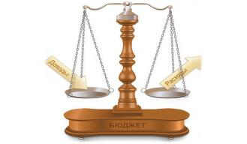
Основные показатели проекта районного бюджета на 2020-2022 годы, тыс.руб.
Показатель | План на 2021 год. | План на 2022 год. | План на 2023 год.
ДОХОДЫ | 512 109,1 | 503 293,5 | 467 465,0
Налоговые и неналоговые доходы бюджета | 136 973,0 | 168 262,0 | 177 762,0
Безвозмездные поступления | 375 136,1 | 335 031,5 | 289 703,0
РАСХОДЫ | 509 268,0 | 503 293,5 | 467 465,0
ПРОФИЦИТ БЮДЖЕТА | 2 841,1 | - | -

Slide 37
Источники внутреннего финансирования
Погашение бюджетного кредита
4 841,1
тыс. руб.
Профицит бюджета
2 841,1 тыс. руб.

Slide 38
Контактная информация для дальнейшего обсуждения проекта решения Представительного Собрания района «О районном бюджете на 2021 год и плановый период 2022-2023 годы»» 2-16-46 Хансен Светлана Владимировна, начальник финансового управления Сайт: fu.belozer.ru E-mail: finupr03@vologda.ru Горячая линия «Бюджет для граждан» - 2-11-97

